Slide 1

火 种 节
3小时体验极速创业，点亮心中的火种
Kick off Your Entrepreneurship in Three Hours!

Slide 2
关于火种节
由校园VC发起
组队完成创新挑战，3小时体验急速创业
清晰自己的创业想法，找到伙伴
短时间、高强度、团队协作

Slide 3
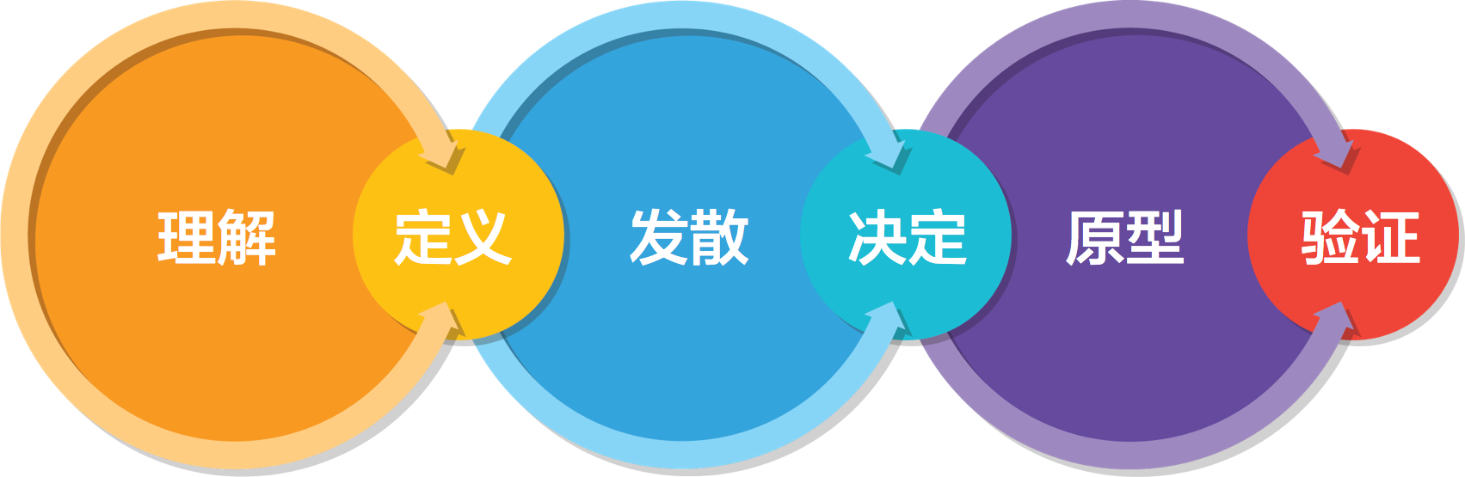
火种节源于 谷歌设计冲刺 Design Sprint

Slide 4
帮你迈出创业第一步 自组织的创业能力训练 建立和激活创业者社群
火种节的价值

Slide 5
尽早发布平庸的产品 三次发散收敛的呼吸 在一起独立工作
火种节的学习要点

Slide 6
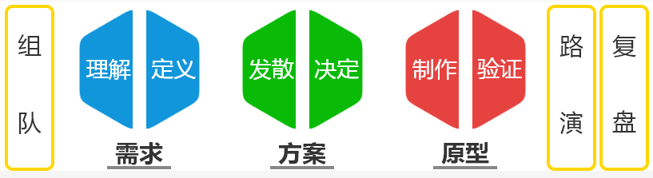
火种节九大环节
组 队
理解需求
定义需求
发散方案
决定方案
制作原型
验证原型
路演
复盘

Slide 7
选择定义人生，你是团队中的哪种人
自燃型
可燃型
阻燃型

Slide 8




“真正改变世界的新想法，它们一开始都很怪”
“乔布斯：只有疯狂到认为能改变世界的人，才能真正改变世界”
大胆提出疯狂而愚蠢的想法
疯狂而愚蠢

Slide 9

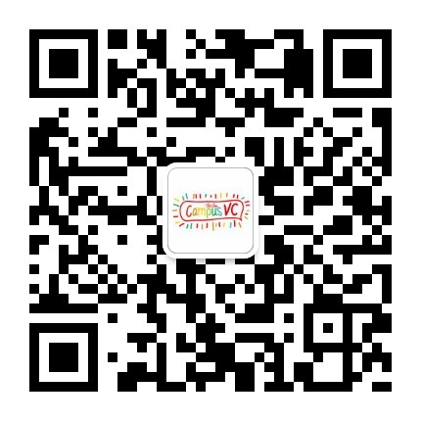
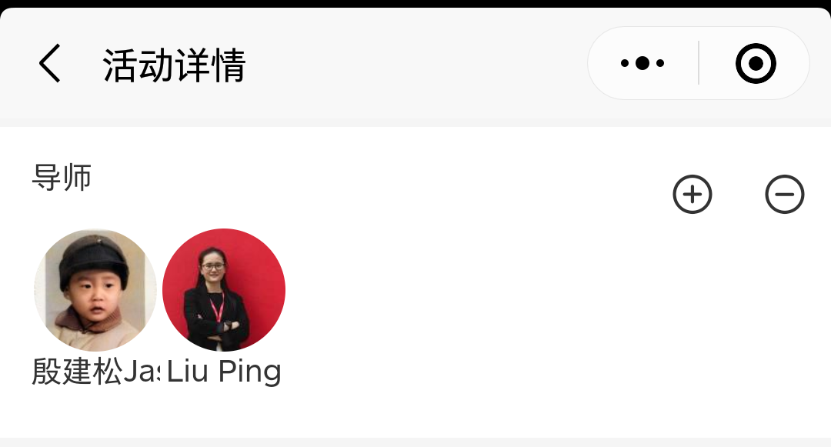
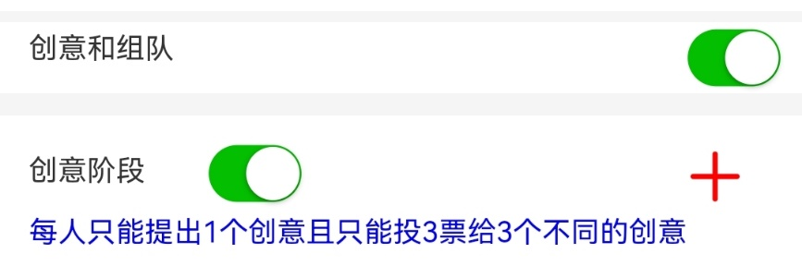
提出创意
在线提出创意
活动官：打开“创意和组队”按钮、“创意阶段”按钮
参与者：打开火种节小程序，搜索活动官创建的活动，点击“+”输入创意（每人限提出1个）

Slide 10
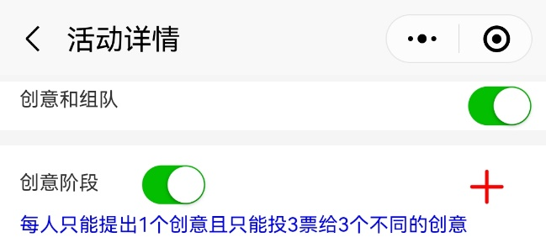
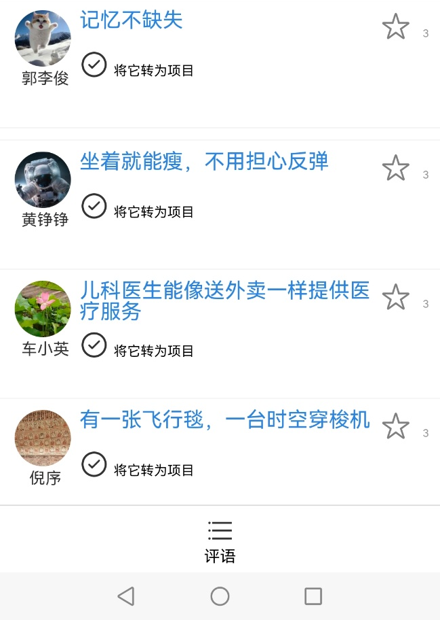
创意投票
集体投票，选出想要深入设计的项目
参与者：通过点击项目星标★进行投票（最多投3票给3个不同的创意）
活动官：投票结束后，点击需要转换为项目的创意，弹出提示框“是否转换成项目”，选“是”，将选中的创意一键转换成项目。

Slide 11
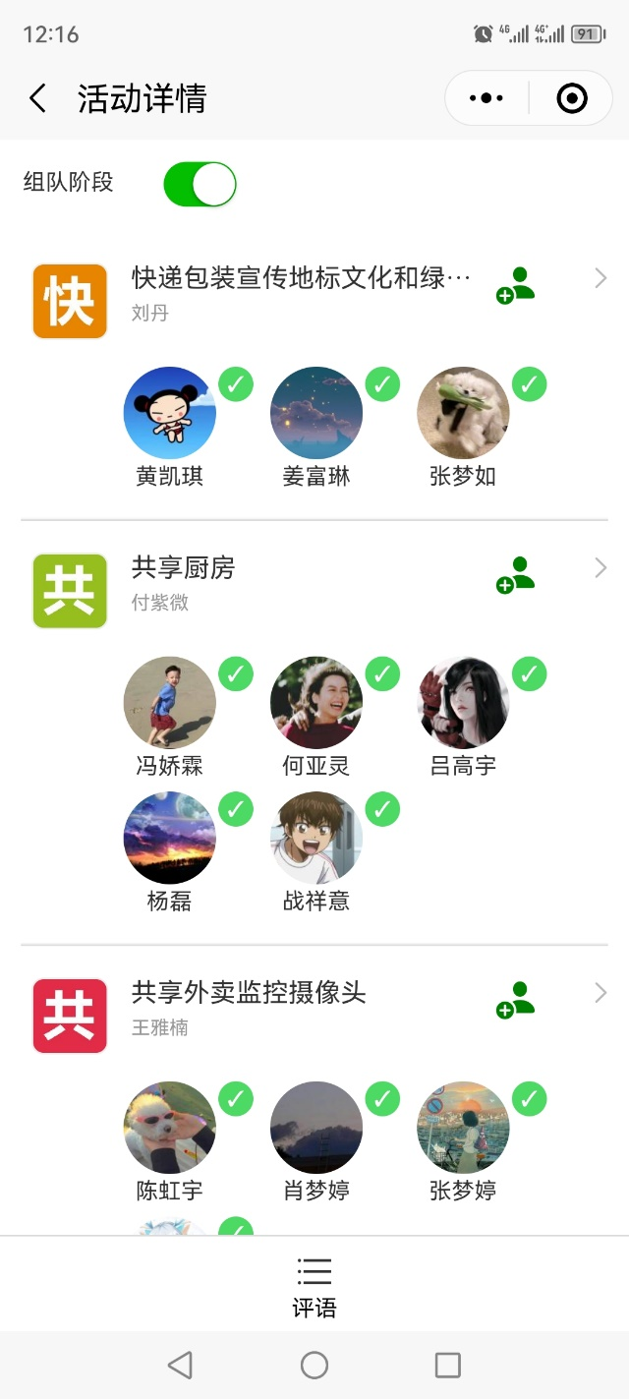

在线组队
通过小程序完成在线组队
活动官：打开“组队阶段”按钮
参与者：组员可点击项目名称右侧绿色按钮 自行报名参与项目；项目CEO可接受或拒绝组员的加入申请（组员被拒绝后可重新申请加入其他项目）
活动官：关闭“组队阶段”按钮，组队完成

Slide 12
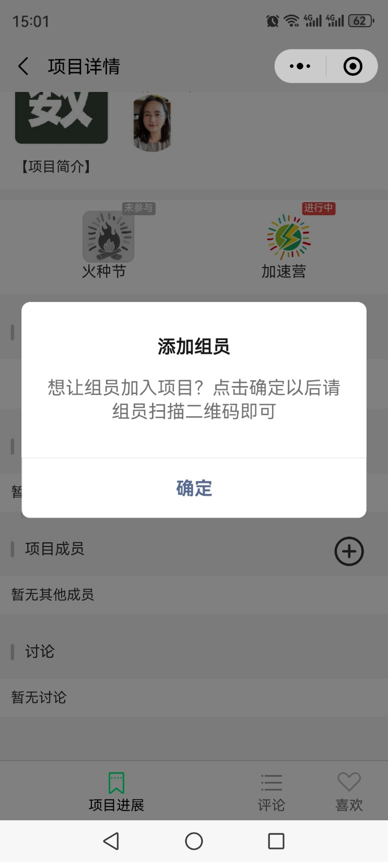
线下组队
现场完成线下组队
项目CEO：点击 [项目成员] 模块右侧 + 号，弹出添加组员二维码
项目成员：扫描该二维码即可立即加入该项目团队

Slide 13

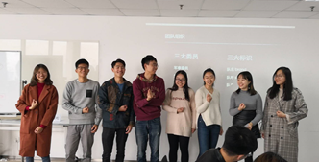
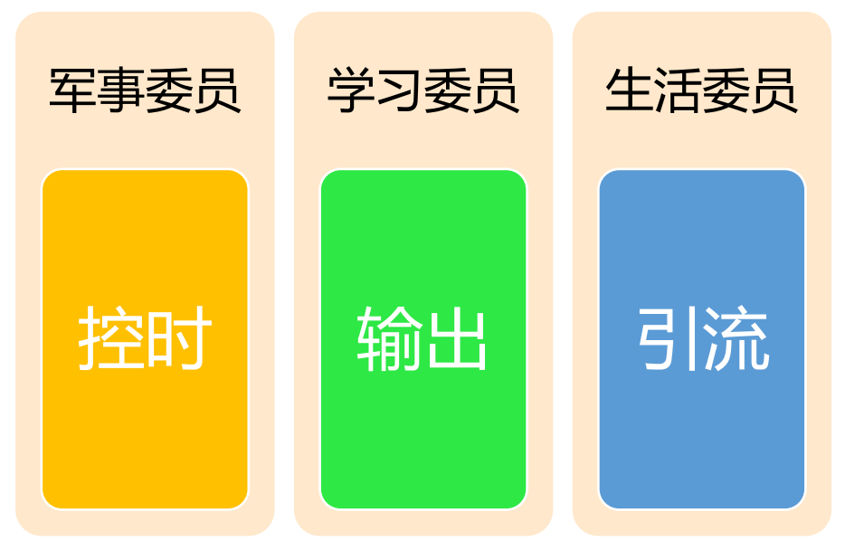
一、完成组队
目标：进行团队建设与角色分工
产出：
共创：团队名称和口号
选举三大委员：军事委员（控时）、学习委员（输出）、生活委员（引流）
上传团队在线合影
图片下方填写队名和口号
组成一支梦之队
创业梦之队：Let’s be crazy
填写：

Slide 14
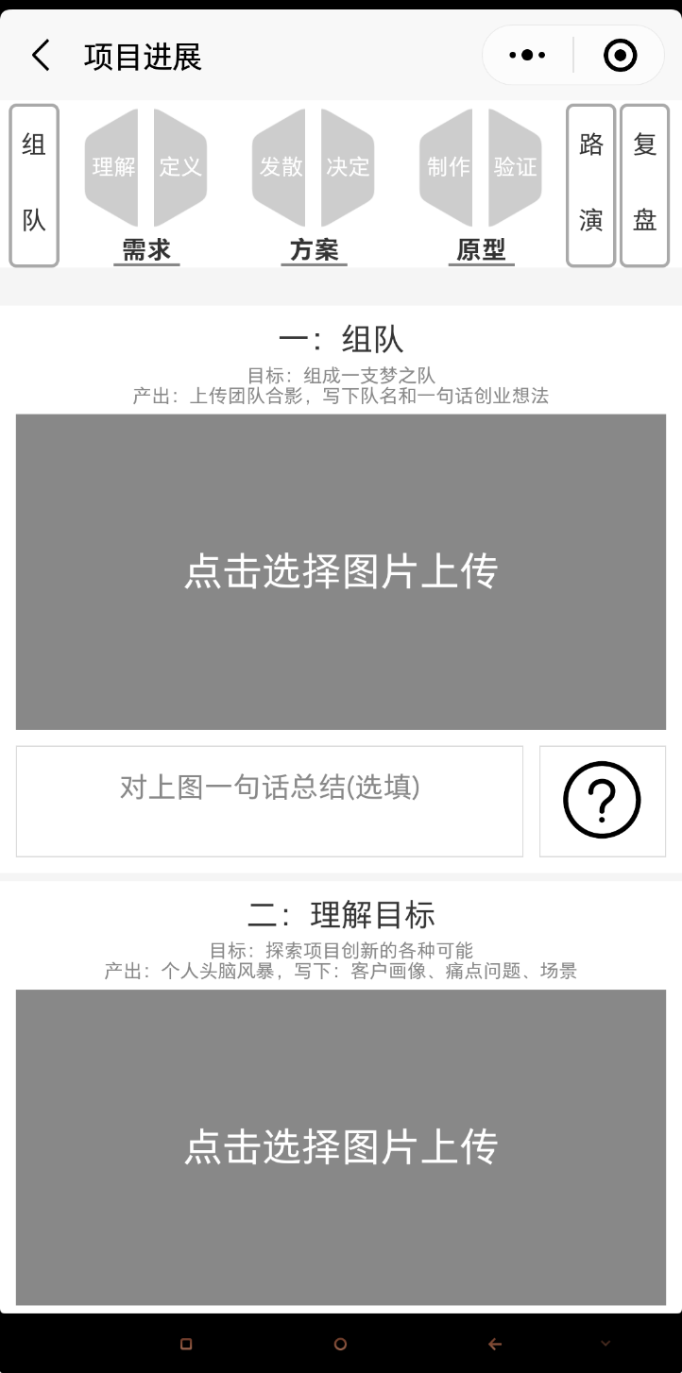

小程序操作说明
创建项目后，根据流程完成9项任务，每项完成后点亮为彩色
上传照片和文字总结（选填）即成功，每成功一项得10分，点击右下角?看示例图片
项目路演后请观众评论（每条1分）和导师打分，力争达到100分。
先点问号查看示例
再独立思
考作答
点击观看火种节使用方法视频

Slide 15
目标 Objective：
示例：我要跑马拉松
产出 Key Results：
明确 SMART 的“关键结果”
示例：我每天早上9点前跑5公里
杜绝一上来就讨论：
集体讨论不利于创新并且不高效
在一起独立工作：
个人独立思考并书写 –> 阅读和讨论 –>
集体投票决策
OKR 工 作 法
团 队 如 何 高 效 合 作

Slide 16
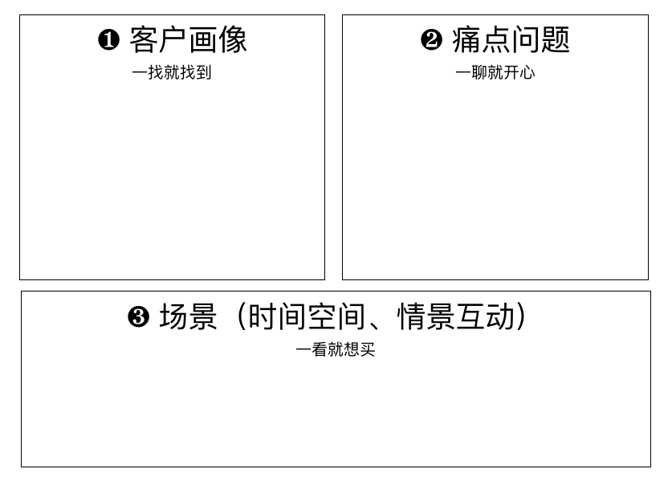
目标：发散探索客户需求的各种可能性
产出：
个人头脑风暴，思考并写下：
客户画像
痛点问题
场景
二、理解需求
客户画像
有共同特点、相似
痛点的一群人
痛点问题
客户恐惧、不爽、
愿意花钱解决的问题
客户恐惧、不爽、愿意花钱解决的问题
一聊就有共鸣，一看有产品就想买
场景
客户痛点最强烈的时间、空间、情景互动

Slide 17
目标：收敛确定客户需求
产出：
团队投票，选出最佳选项：
客户画像
痛点问题
场景
三、定义需求
客户画像
一找就找到
痛点问题
一聊就开心
客户恐惧、不爽、愿意花钱解决的问题
一聊就有共鸣，一看有产品就想买
场景
一看就想买

Slide 18
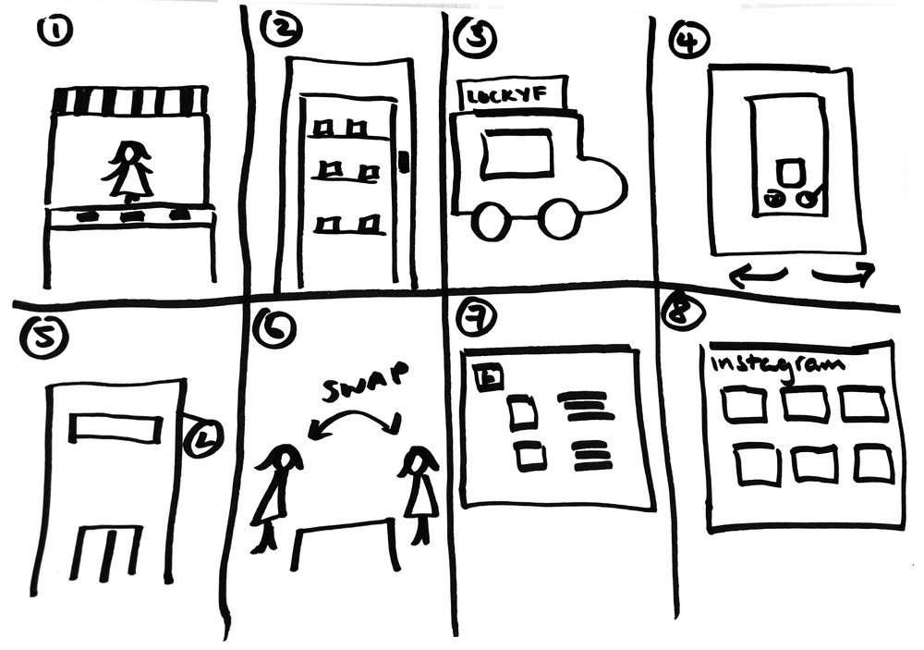
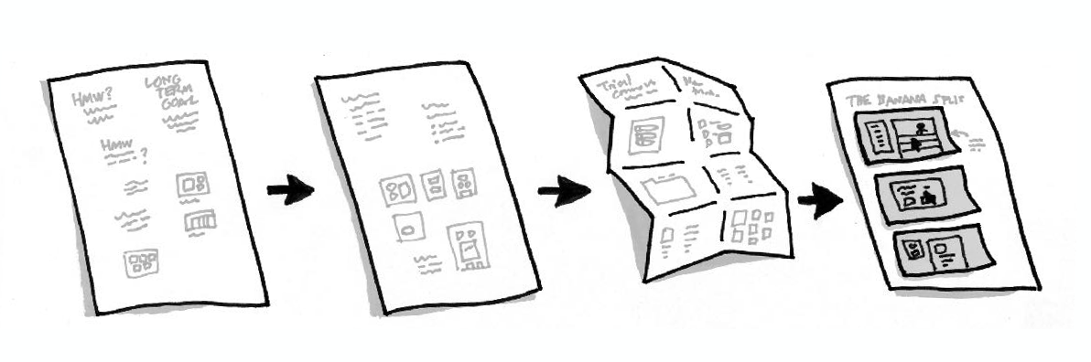
目标：发散思考产品类型与内容
产出：
用疯狂小八，激发头脑风暴
创意越多越好，只收集不批评
四、发散方案

Slide 19
目标：收敛方案，用创新矩阵选出在第一象限的方案
产出：逐一讨论并选出方案，协作完成产品功能、客户旅程等设计
五、决定方案
创新矩阵
技术可行
③
②
①
需求强劲
④

Slide 20
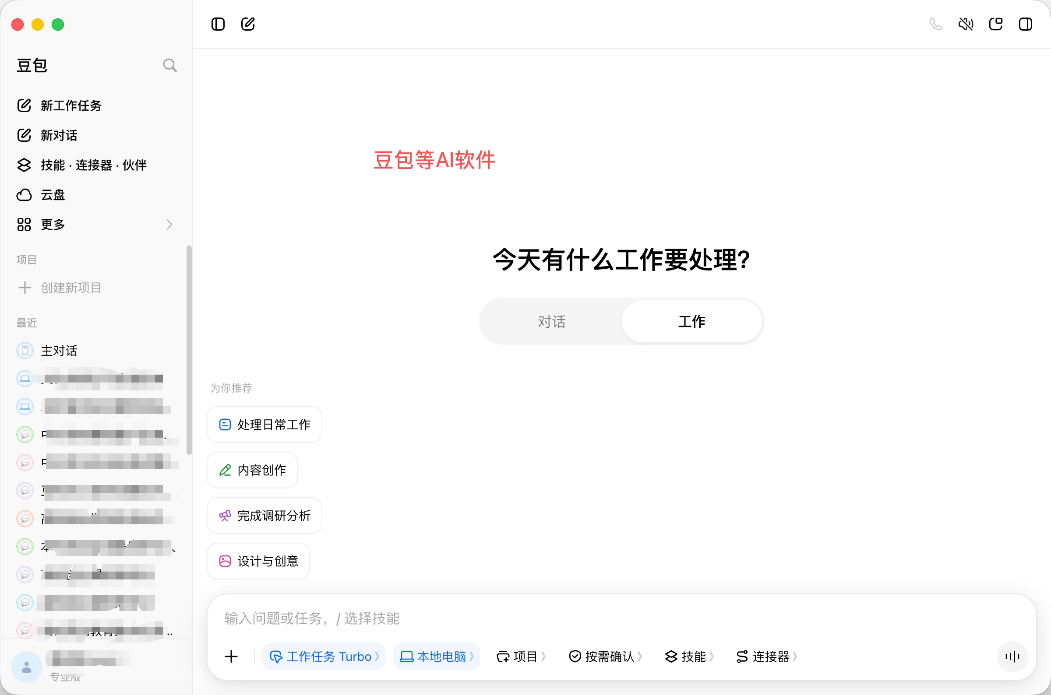
目标：发散出各种原型创意
产出：
协作设计一个最直观呈现产品的形式内容功能的原型
产品原型不要求完成真实技术开发，鼓励同学们运用 AI 及多样化创作工具，通过具有创新性的表达形式展示产品构想，形式不限，重在清晰表达与创意呈现。
六、制作原型

Slide 21
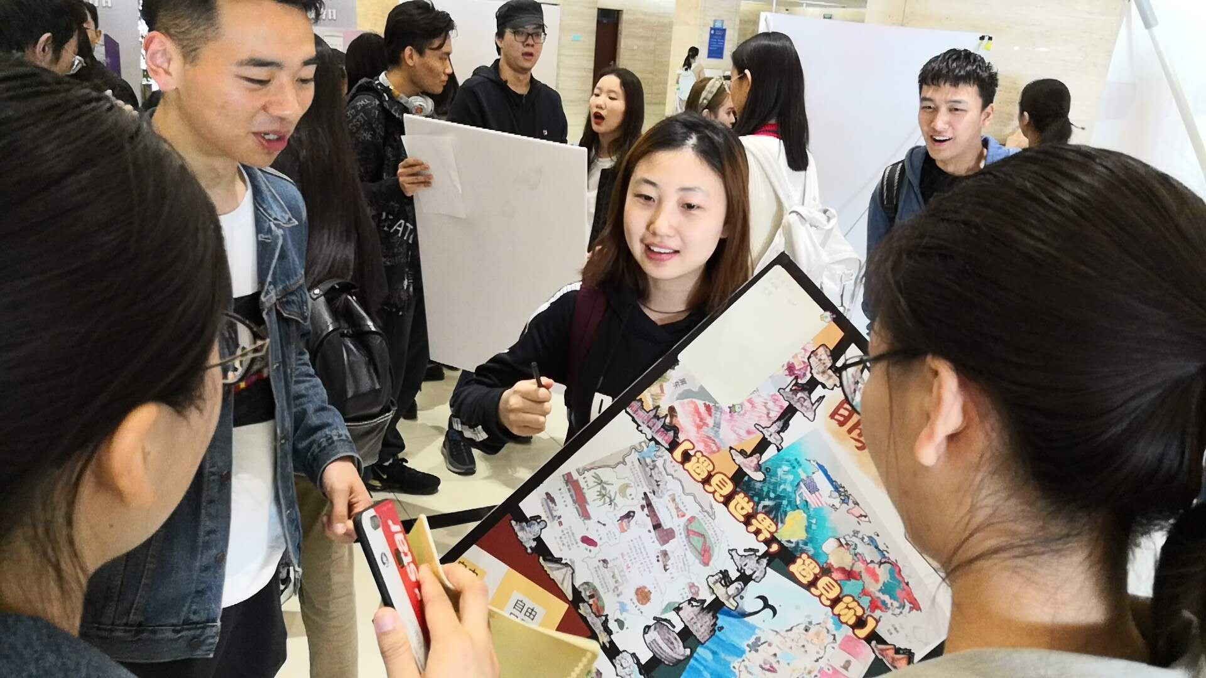
目标：收敛到产品原型最佳选项
产出：
邀请他组成员作为体验用户
请用户发声思考，说出体验
团队不辩解只记录并事后讨论：
客户的痛点、原型是否成功、
下一步的迭代方向
七、验证原型
组成一支梦之队

Slide 22
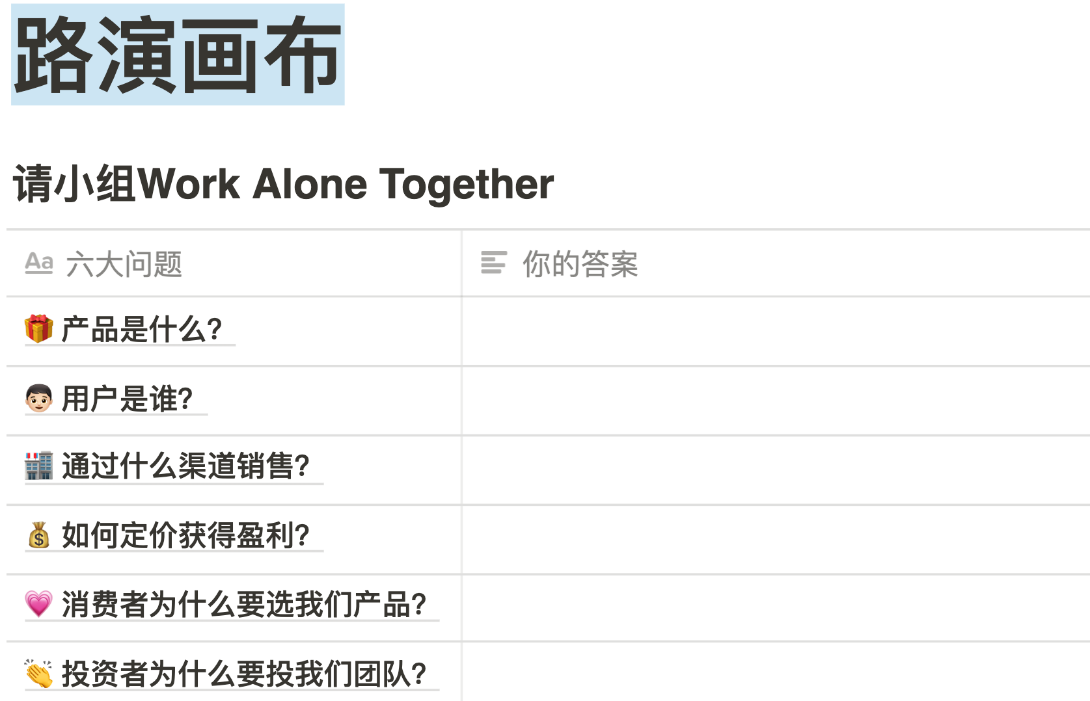
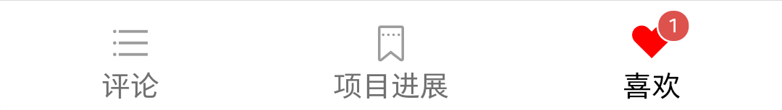
八、路演
路演：CEO带团队做一分钟路演
投票：各组同学在小程序中评论
每人投1票（代表100万）
在喜欢的（非本组）项目右下角，
点击“喜欢” 选出本场最具投资价值项目

Slide 23
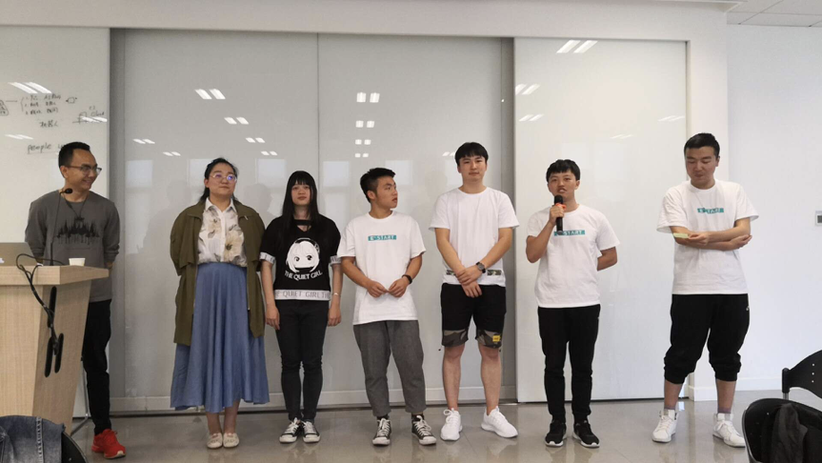
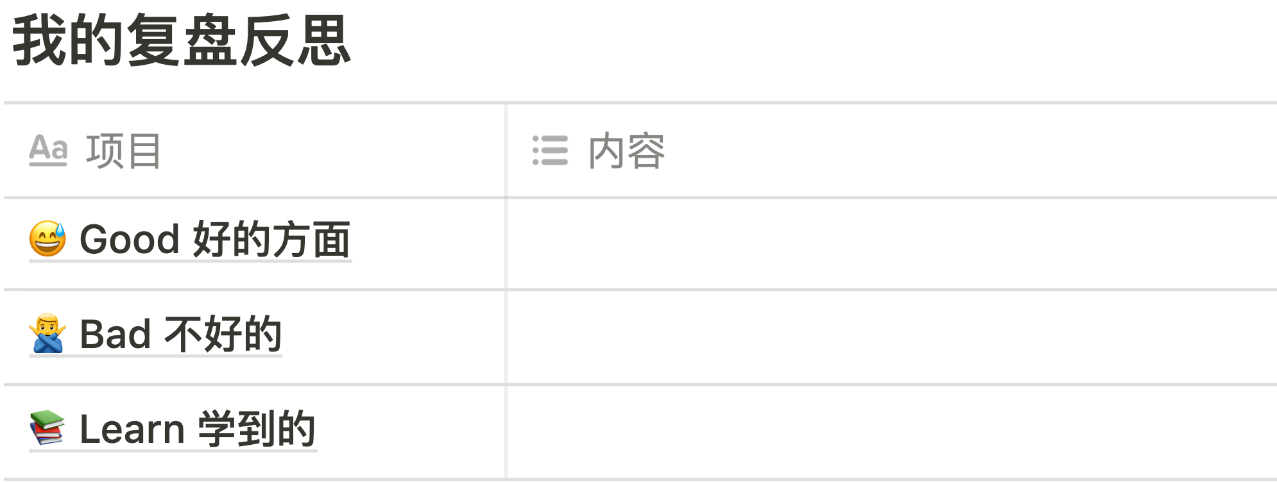
九、复盘
组内复盘：分享体会、总结经验、提升改进
可选用Good/Bad/Learn框架
集体复盘：最后每组上台进行集体复盘

Slide 24
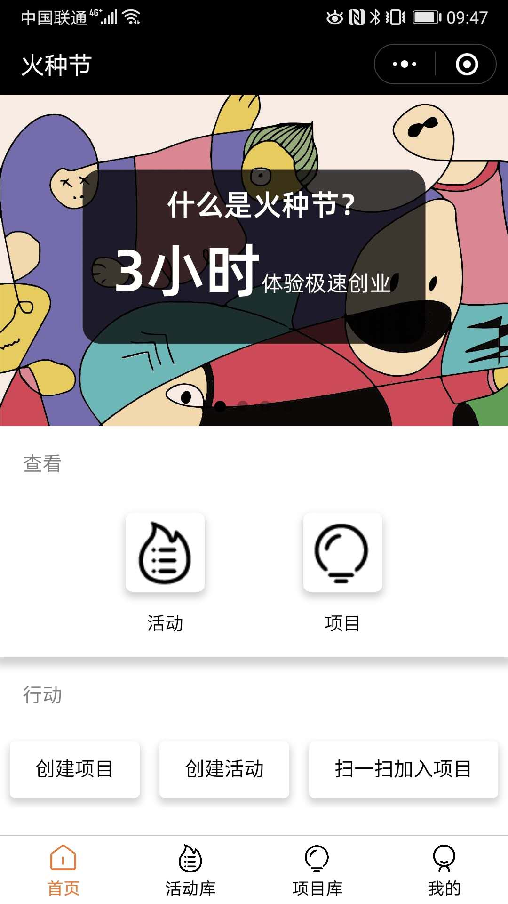
如何成为活动官
不是活动官，你也可以浏览项目、加入项目、甚至创建项目
但成为活动官之后，你拥有了可以创建火种节活动（搞活动、做课程）的权力
创建活动的好处是：可让多个项目在一起进行PK并且把导师拉入到活动中来
现在就联系校园VC（xiaoyuanvc.com）申请成为活动官吧

Slide 25

火 种 节
3小时体验极速创业，点亮心中的火种
Kick off Your Entrepreneurship in Three Hours!

